Slide 1

Беседа на тему «Чистота — залог здоровья»
Добро пожаловать на важную беседу о том, как чистота помогает нам оставаться здоровыми и счастливыми! Сегодня мы узнаем много интересного о том, почему так важно соблюдать гигиену.
Цель нашей беседы:
Показать вам связь между чистотой и здоровьем, воспитывать полезные привычки соблюдения гигиены и аккуратности в повседневной жизни.

Slide 2

Чистота — залог здоровья
Это мудрая пословица, которую знают взрослые и дети во всём мире. Она учит нас очень важной истине: когда мы содержим себя и всё вокруг в чистоте, мы защищаем своё здоровье от многих болезней.
Сегодня мы отправимся в увлекательное путешествие и узнаем, как простые действия каждый день помогают нам быть сильными, здоровыми и весёлыми!

Slide 3
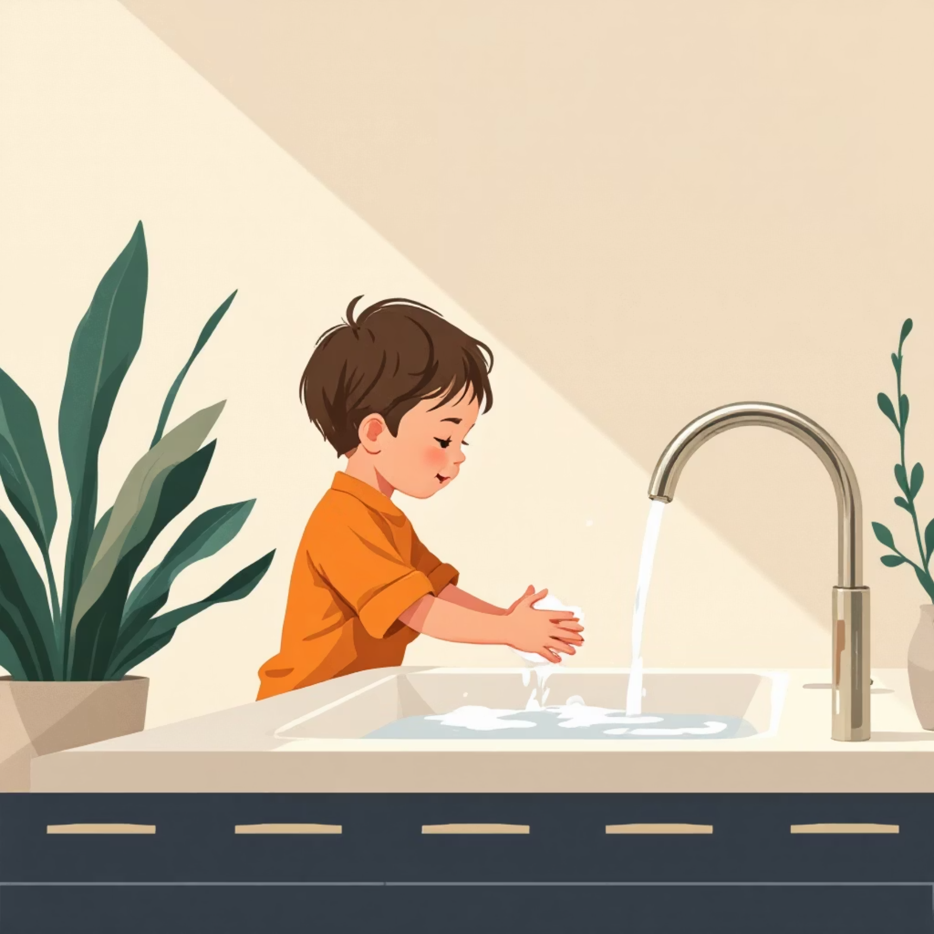

🛂 Зачем мыть руки?
Почему важно мыть руки?
Наши ручки — это настоящие исследователи! Они касаются множества интересных вещей: игрушек, книг, дверных ручек, поручней. При этом они собирают невидимых гостей — микробы и бактерии.
Чтобы защитить наш организм от болезней и оставаться здоровыми, очень важно регулярно мыть руки тёплой водой с мылом. Это простое действие — наша первая защита!
Запомни: Мой руки перед едой, после туалета, после прогулки и когда они выглядят грязными!

Slide 4
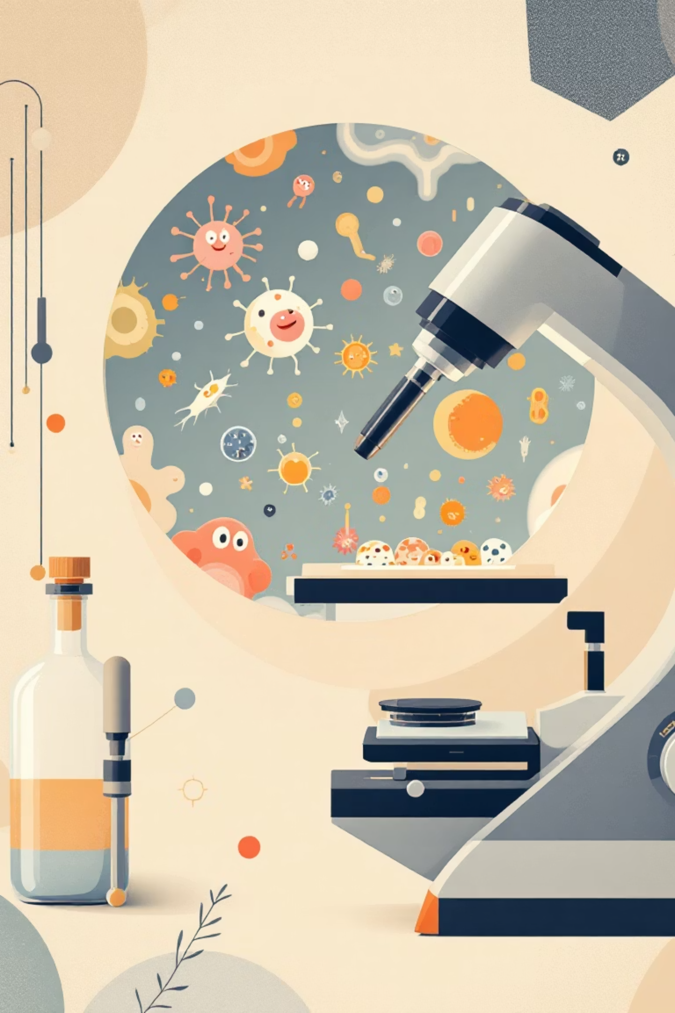
😷 Микробики везде
Что такое микробы?
Где они живут?
Микробы — это крошечные живые существа, настолько маленькие, что их невозможно увидеть обычными глазами. Они меньше муравья в тысячи раз!
Микробы живут повсюду: на руках, на игрушках, в воздухе, на поверхностях. Многие из них безвредны, но некоторые могут вызывать болезни.
Как защититься?
Регулярная уборка, мытьё рук и соблюдение чистоты — наши главные помощники в борьбе с вредными микробами!
Учёные используют специальные увеличительные приборы — микроскопы, чтобы рассмотреть этих невидимых соседей. Удивительно, но в одной капле воды может жить целый город микробов!

Slide 5

🦠 Какие бывают заболевания?
От грязных рук и несоблюдения чистоты можно подхватить разные неприятные болезни. Давайте узнаем о самых распространённых из них и научимся защищаться!
Грипп и ОРВИ
Кишечные инфекции
Эти болезни вызывают насморк, кашель, повышение температуры. Передаются через грязные руки и капельки в воздухе при чихании.
Могут вызвать боль в животе, тошноту и расстройство. Чаще всего попадают в организм через немытые руки перед едой.
Кожные заболевания
Появляются красные пятна, зуд, раздражение на коже. Возникают при недостаточной гигиене тела и одежды.
Хорошая новость: Мы можем легко защитить себя, соблюдая простые правила чистоты и моя руки после улицы и перед едой!

Slide 6



🧼 Порядок в доме
Чистый дом — здоровая семья
Аккуратность и порядок в нашем доме тоже очень важны для здоровья! Когда всё лежит на своих местах, а в комнатах чисто и свежо, мы чувствуем себя намного лучше.
Проветривание
Уборка пыли
Чистая постель
Открывай окна каждый день! Свежий воздух выгоняет пыль и наполняет комнату кислородом, который так нужен для здоровья.
Пыль может вызывать чихание и кашель. Протирай поверхности влажной тряпочкой — это поможет дышать легче.
Меняй постельное бельё регулярно. Чистые простыни и наволочки защищают от пылевых клещей и аллергии.

Slide 7
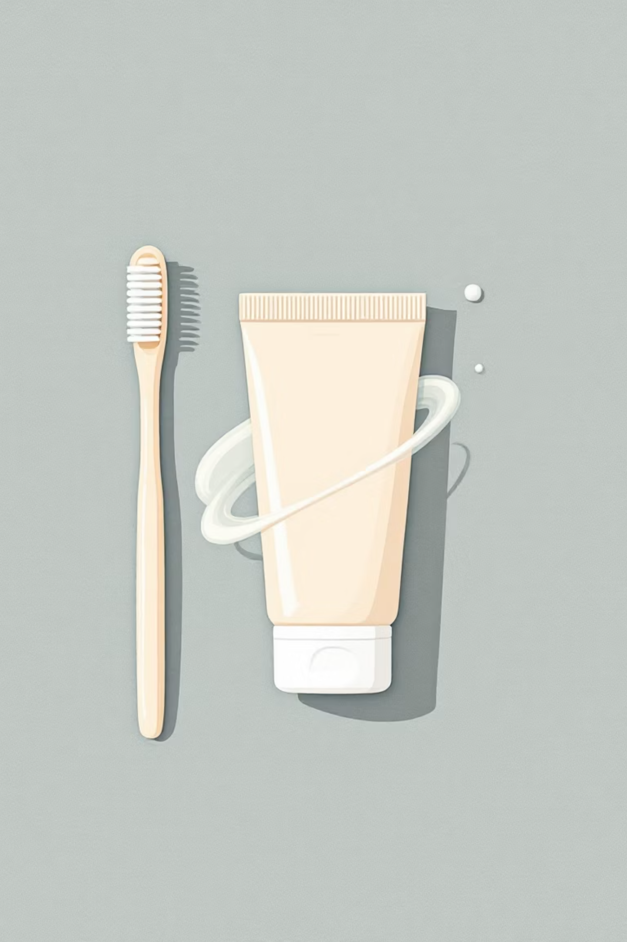
🚴 Личная гигиена
Заботимся о себе каждый день
Личная гигиена — это ежедневные процедуры, которые помогают нашему телу оставаться чистым и здоровым. Эти простые действия защищают кожу, зубы и весь организм от вредных микроорганизмов.
01
Чистим зубы
Утром и вечером — обязательно! Зубная щётка и паста удаляют остатки пищи и защищают зубы от кариеса.
02
Умываемся
Тёплая вода с мылом очищает лицо от пыли и микробов, делает кожу свежей и здоровой.
03
Расчёсываемся
Аккуратные волосы не только красиво выглядят, но и остаются здоровыми при регулярном расчёсывании.
04
Стрижём ногти
Короткие чистые ногти не собирают грязь и микробы, а руки выглядят аккуратно.

Slide 8
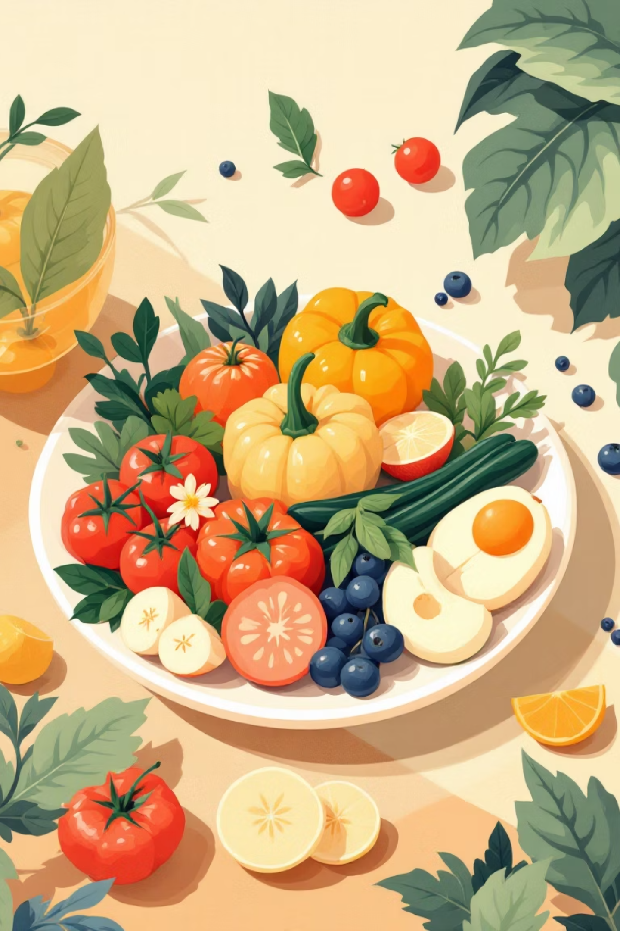

🍽️ Питание и здоровье
Чистая еда — крепкое здоровье
То, что мы едим и пьём, напрямую влияет на наше самочувствие и здоровье. Чистая, свежая пища даёт нам энергию для игр, учёбы и всех интересных дел!
Мой фрукты и овощи
Пей чистую воду
Перед едой всегда промывай фрукты и овощи под проточной водой. Это удаляет пыль, грязь и вредные вещества с поверхности.
Наш организм на 70% состоит из воды! Пей только чистую кипячёную или фильтрованную воду для здоровья.
Следи за качеством
Не ешь продукты с истёкшим сроком годности или те, что выглядят испорченными. Свежая еда — залог хорошего самочувствия.
Полезный совет: Ешь больше овощей и фруктов разных цветов — они содержат витамины, которые укрепляют иммунитет!

Slide 9
🆙 Закрепляем знания
Проверим, как много нового узнали!
А теперь давайте поиграем в интересную викторину! Это поможет запомнить всё, что мы изучили о чистоте и здоровье. Выбирайте правильные ответы и покажите, какие вы внимательные ученики!
1
Когда нужно мыть руки?
А) Только когда они грязныеБ) Перед едой и после туалетаВ) Раз в неделюГ) Только перед сном
2
Что помогает защититься от микробов?
А) Мытьё рук с мыломБ) Проветривание комнатыВ) Чистка зубовГ) Всё перечисленное
3
Как часто нужно чистить зубы?
А) Раз в месяцБ) Утром и вечеромВ) Только утромГ) Когда захочется
Правильные ответы: 1-Б, 2-Г, 3-Б. Молодцы, если ответили правильно!

Slide 10





🌸 Итог нашей беседы
Чистота — наш верный друг!
Вот и подошла к концу наша увлекательная беседа о чистоте и здоровье. Сегодня мы узнали много важных вещей, которые помогут вам оставаться здоровыми и счастливыми каждый день!
Поддерживайте порядок
Мойте руки
В доме и вокруг себя
Регулярно и тщательно
Правильно питайтесь
Чистой и свежей пищей
Берегите здоровье
Это самое ценное, что у вас есть
Соблюдайте гигиену
Чистите зубы и умывайтесь
Помните, дорогие ребята: чистота — это не просто красота, это ваше здоровье, хорошее настроение и успехи в учёбе и играх! Пусть полезные привычки станут вашими верными спутниками на всю жизнь!

